Slide 1
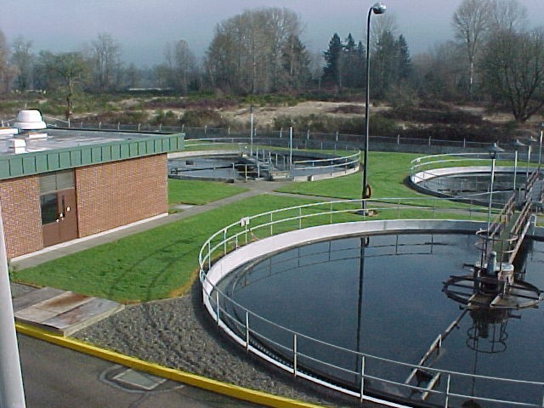
Окончателно изпълнение на оперативна програма
“Околна среда 2007 – 2013 г.”
Яна Георгиева,
София, 9 декември 2016 г.

Slide 2
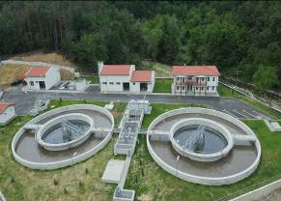
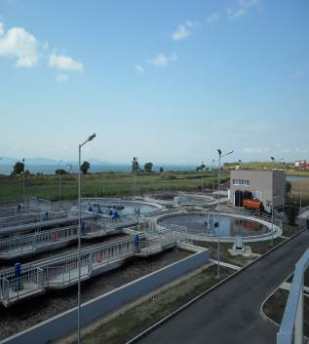
    Постигнати резултати
Постигнато е пълно съответствие в 30 агломерации с над 10 000 екв.ж., а в други 38 частично;
Следователно, оперативната програма е помогнала за подобряване качеството на водите в 70% от населените места, за които страната е поела ангажимент;
Построени и реконструирани 50 пречиствателни станции и изградени над 2 500 км. тръбопроводи;

Slide 3
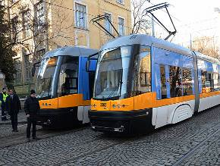
    Постигнати резултати
Подобрено е качеството на атмосферния въздух в 5 града, в които живеят 28% от населението на страната;
Намалени са емисиите на въглероден диоксид, спестена е електроенергия, облекчен е трафика в София, Варна, Бургас, Стара Загора и Плевен, чрез закупуването на 10 метро влака, 200 автобуса, 100 тролейбуса и 20 трамвайни мотриси;

Slide 4
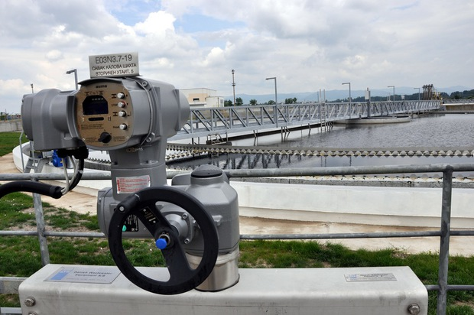
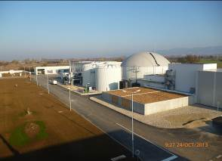
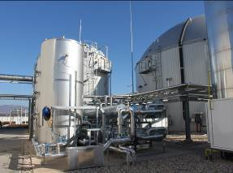
Постигнати резултати
Оперативната програма е подпомогнала 18 регионални сдружения да изградят системите си за управление на отпадъци;
Това е 1/3 от всички сдружения в страната, които обслужват 3,9 млн. души и в момента разполагат с базова инфраструктура;
Закрити са 37 общински депа, които не се експлоатират;

Slide 5

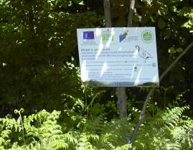
Постигнати резултати
Поставени са основите за управление на
биологичното разнообразие в страната, чрез:
Картирана е мрежата Натура 2000;
Разработване/актуализиране са 64 бр.
плана за управление на защитени зони и територии;
Изпълнение на мерки за опазване на 365 вида и местообитания.
Намалено е антропогенното влияние върху видове и местообитание, чрез закупуване на техническо оборудване за ГД „Пожарна безопасност и защита на населението”.

Slide 6
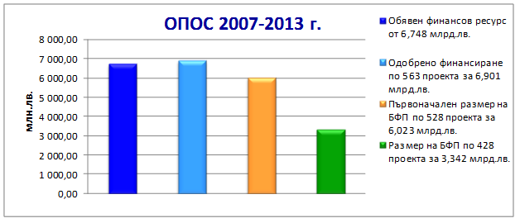
Финансово изпълнение
За периода 2008 г. – 2013 г. са обявени общо 36 процедури за набиране на проектни предложения

Slide 7
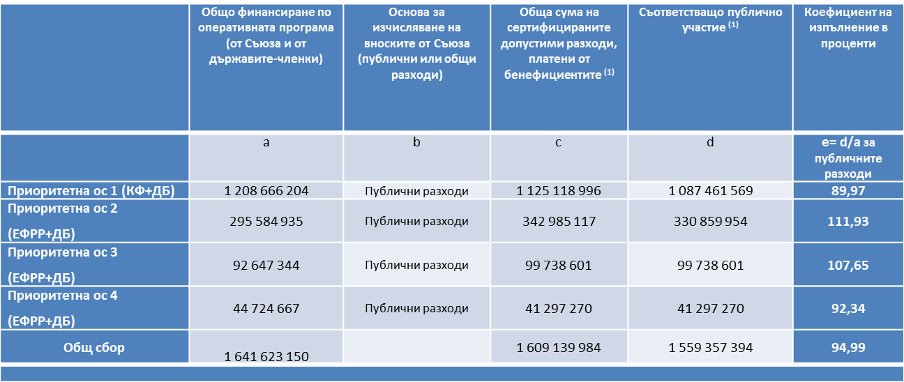
Финансово изпълнение
Към днешна дата очакваната финансова реализация на ниво програма е 99,85%

Slide 8
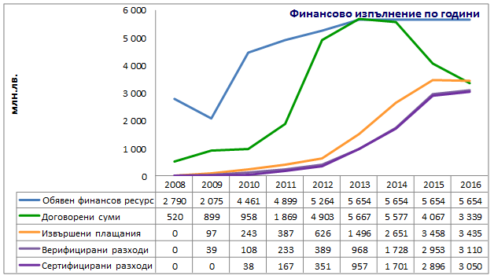
Финансово изпълнение
Приблизително 3 години са необходими за пълно стартиране на програмата;
Преместването на фокуса във финансирането през 2009 г. увеличава риска от загуба на средства;
През 2011 г. структурата на плащанията се променя;

Slide 9
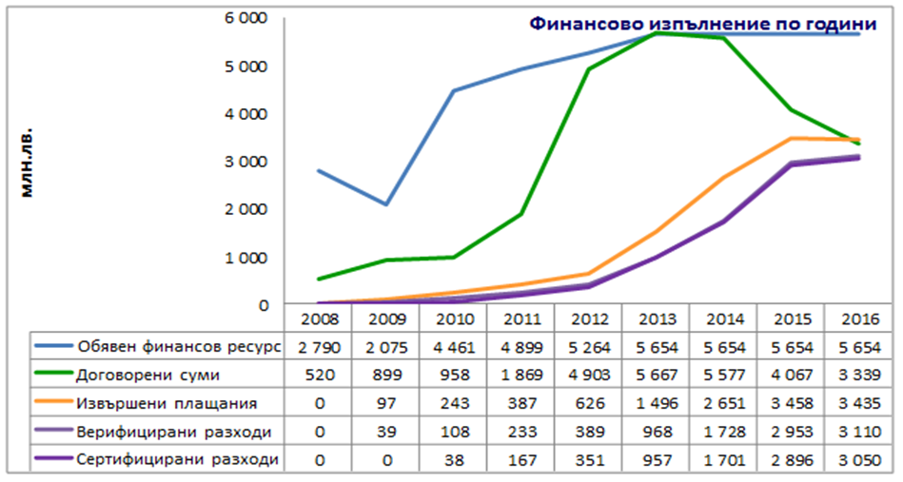
Финансово изпълнение
През 2013 г. се формира наддоговаряне от 61%;
Формира се задлъжнялост към националния бюджет, поради едновременното стартиране на проекти;
През 2013 г. са спрени средствата по програмата;
От 2014 г. ДДС за ОП 1 е недопостим разход;

Slide 10
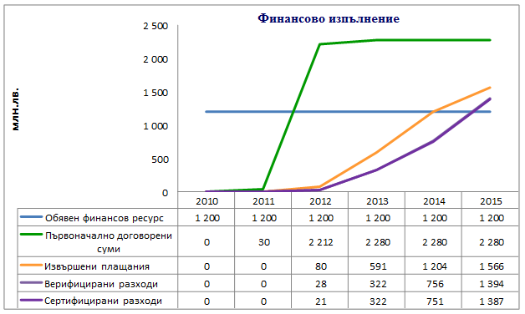
Физическо изпълнение
Необходими са между 3 и 4 години за реализиране на проекти по дадена инфраструктурна процедура;
Периодът може да се увеличи от 5 до 6 години;

Slide 11
Физическо изпълнение
Индикатори по приоритетна ос 1

Slide 12
Физическо изпълнение
Индикатори по приоритетна ос 2

Slide 13
Физическо изпълнение
Индикатори по приоритетна ос 3

Slide 14
Трудности - планиране
Забавено стартиране (10 месеца след началото на програмния период):
  подготовка на първите покани за набиране на проектни предложения;
  разработване на основните документи, съпътстващи изпълнението; участие в разработването/изменението на национални правила и нормативни актове (от конкурентен подбор към директен)
  укрепване капацитета на звената, изпълняващи програмата

Slide 15
Трудности - планиране
Промяна на подхода за финансиране на проекти:
  приоритетна ос 1: въвеждат се критерии за икономическа ефективност на инвестициите; фокусиране на усилията върху агломерации над 10 хил.екв.ж.; промяна на начина за предоставяне на БФП – от конкурентен подбор към директен;
  приоритетна ос 2: изисквания за регионално управление на отпадъците, за да се постигне ефективност на ресурсите; промяна на начина за предоставяне на БФП;
  приоритетна ос 3: фокусиране върху мерки, свързани с екологичната мрежа НАТУРА 2000;

Slide 16
Трудности - договаряне
Ускоряване на договарянето:
  въвеждат се предварителни договори с бенефициентите при уточнен обхват на инвестициите;
  удължаване на сроковете за физическо изпълнение на проектите до 30 октомври 2015 г.;

Slide 17
Трудности - договаряне
Необходимо предоговаряне:
  на два пъти през 2010 г. се извършва анексиране на договорите за БФП – за отразяване на изменените условия за финансиране по ПО 1 и за въвеждане на възможност за налагане на финансови корекции;
  в периода 2011-2014, за да се компенсира изоставането в изпълнението се анексират договорите;
  през 2015 г. договорите по ПО 1 се анексират, за да се отрази промяната в третиране на ДДС и да се компенсира наддоговарянето;

Slide 18
Трудности - изпълнение
Укрепване капацитета на управляващия орган:
  в периода 2007-2008 г. съществено текучество на експерти – назначени 53 служители, напуснали 30;
  до 2009 г. дирекцията изпълняваща функциите на междинно звено е и управляващ орган по предприсъедитителните фондове;
  структурни промени в управляващия орган и в междинното звено през 2009 г. и през 2014 г.;
  увеличаване и фокусиране на обученията; въвеждане на механизми за допълнително материално стимулиране;

Slide 19
Трудности - изпълнение
Забавяне на физическото и финансово изпълнение на проектите:
  предоговаряне на проектите, за да се компенсира наддоговарянето по програмата и да се освободи ресурс, чрез увеличаване на авансови и междинни плащания до 90%;
  близък мониторинг на проектите и пряка работа с бенефициенти и изпълнители;
  ангажиране на УО с междуведомствена координация за решавате на проектните проблеми;
  фазиране на част от рисковите проекти;

Slide 20
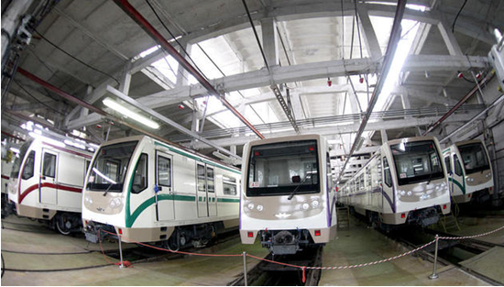
Научени уроци
Постигането на резултат трябва да е водещ принцип при планирането;
Институционалната и законодателна рамки винаги са променящи се, но националните контролни органи трябва да са последователни;
Управляващият орган трябва да има пряко впечатление от подготовката на проектите, за да се намали времето за тяхното одобряване;

Slide 21
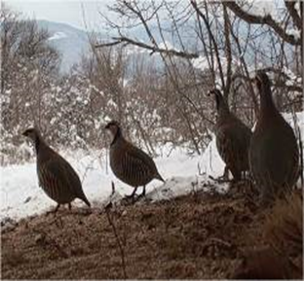
Научени уроци
Необходимо е наддоговаряне по всички приоритетно оси;
Възможностите за маневриране са ограничени както времево, така и тематично;
Мониторингът на изпълнението на проектите трябва да е различен за различните приоритетни оси, за да се гарантира резултат, а не усвояване;

Slide 22
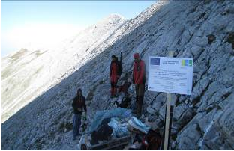
Научени уроци
Управлението на програмата трябва да е подчинено на процесите, а не на функциите на отделните звена;
Създаването на мрежа от контакти и поддържането на партньорски отношения е ключово;
Последователното управление на човешките ресурси, трябва да се осъзнае на всички нива – от директор до началник отдел;

Slide 23
